Slide 1


G L O B A L I Z A Ç Ã O
Prof. Felipe
http://abre.ai/geografiafacil
: Minuto Geográfico

Slide 2

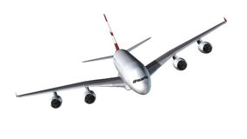
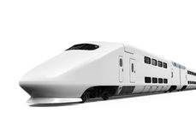
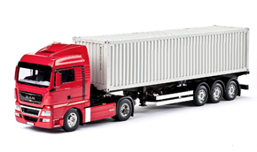
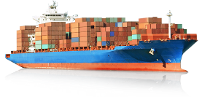
GLOBALIZAÇÃO - TRANSPORTE E COMUNICAÇÃO
- Vamos dar uma olhada a seguir na influência dos transportes e da comunicação no desenvolvimento da Globalização.
- Como podemos dizer que o desenvolvimento dos meios de transporte e de comunicação impactam na Globalização?
- Por que a Globalização não é uniforme ao redor do planeta?
- Como podemos esperar que ela se desenvolva no futuro?

Slide 3
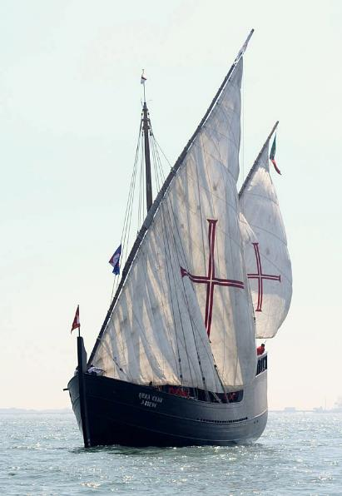
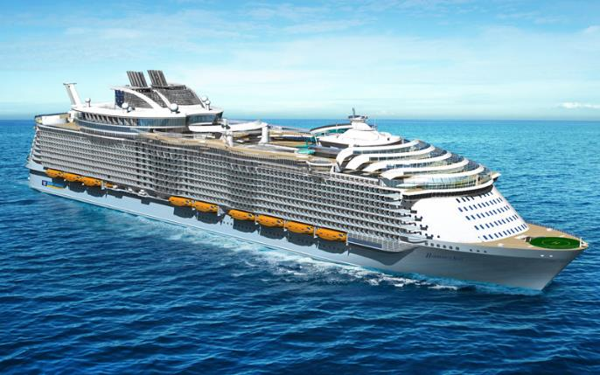
T R A N S P O R T E S
As caravelas foram as percursoras das grandes navegações. Levavam cerca de 20 tripulantes.
Mas... Do sec. XV até os dias de hoje as embarcações aumentaram e, atualmente, o maior navios de passageiros em atividade é o Harmony of the Seas com capacidade máxima de mais de 6000 passageiros.

Slide 4
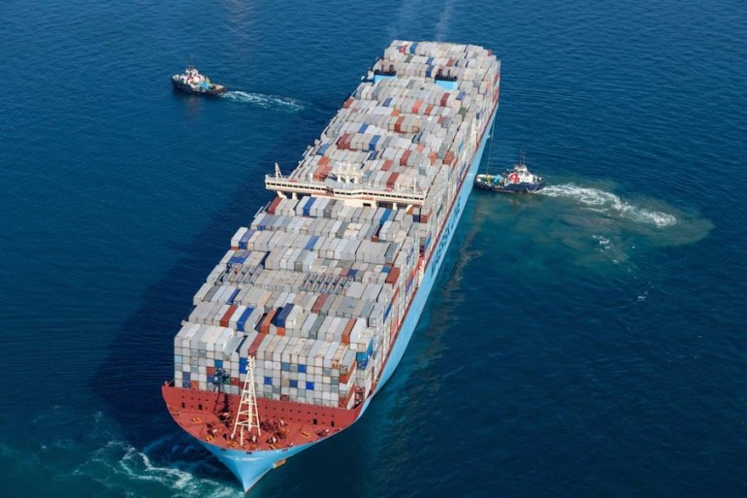
T R A N S P O R T E S
A “jangada” aí do lado é o maior navio cargueiro da atualidade.
- Pode transportar mais de 20.000 containers!
Uma carreta pode transportar quantos?
1 ou 2...

Slide 5
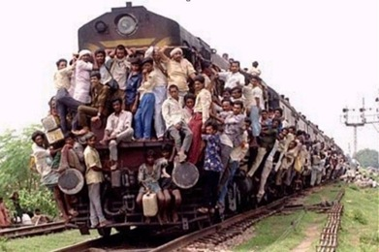
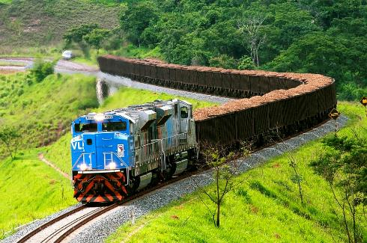
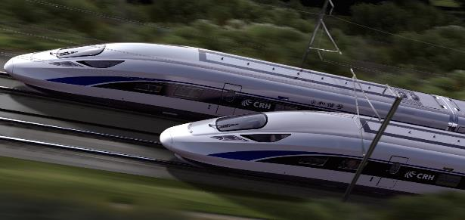
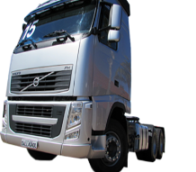
T R A N S P O R T E S
No Brasil o transporte ferroviário corresponde a aproximadamente 20% do transporte de cargas e 0,5% do transporte de passageiros.
Um vagão de trem (depende do modelo) pode transportar 70 toneladas!
Uma composição de trem pode chegar a ter mais de 100 vagões!
Uma carreta carrega cerca de 45 toneladas.
Aaah... O conforto do transporte ferroviário.
Trens de transporte de carga
Trens chineses de alta velocidade

Slide 6
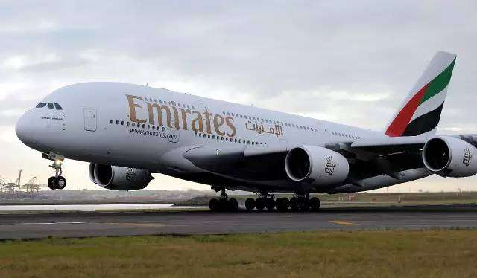
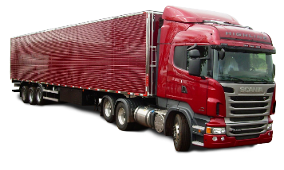
T R A N S P O R T E S
O camarada aí do lado é o maior avião de passageiros do planeta em operação.
Pode levar até 853 passageiros!
Aproximadamente 100.000 quilos de carga!
- para comparar uma carreta leva 40.000 quilos
Airbus A-380 – Avião de passageiros com maior capacidade em operação

Slide 7
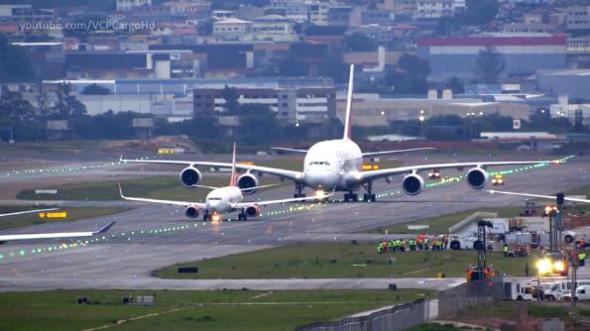
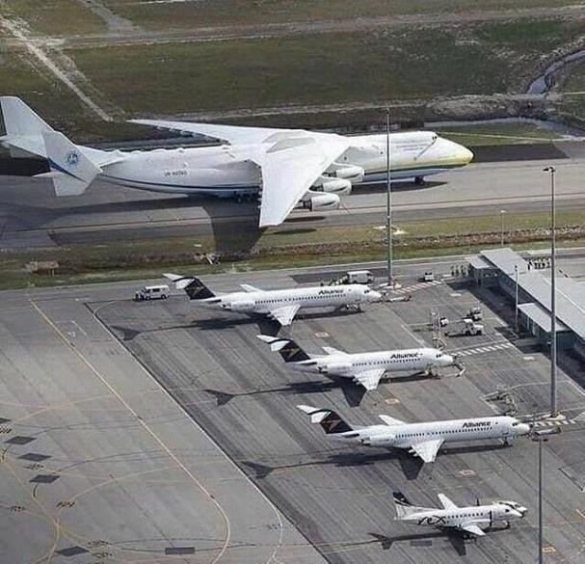
T R A N S P O R T E S
E AI... É GRANDE OU NÃO É??
Comparação do A-380 (avião de passageiros com maior capacidade do mundo) com um B-737 da Gol.
Esse aí do lado é o maior avião de carga do mundo (An-225). Pode levar aproximadamente 250.000 kg de carga!

Slide 8
T R A N S P O R T E S
Movimento de um dia no aeroporto de Dubai... Dá uma olhada.
Atualmente é o aeroporto mais movimentado do mundo;
Movimenta mais de 80 milhões de passageiros anualmente. São Paulo movimenta aproximadamente 40 milhões;
A média de voos é de 979 por dia!
A média de passageiros é de 193.000 por dia!
DÁ UM CLIQUE NO BOTÃO PARA VER O VÍDEO DE 1 DIA DE ATIVIDADES NO AEROPORTO DE DUBAI REDUZIDO PARA MENOS DE 40 SEGUNDOS!

Slide 9
T R A N S P O R T E S
Animação representando o fluxo aéreo mundial em 24 horas...
A GLOBALIZAÇÃO NÃO É UNIFORME! É MAIS INTENSA EM ALGUNS LUGARES E MENOS EM OUTROS!
Percebe-se pela animação ao lado que existem locais do planeta com trafego mais intenso de aeronaves;
Essa diferença faz com que determinados locais sejam menos conectados e, consequentemente, tenham menos trocas de pessoas e mercadorias;
Os lugares com maior quantidade de tráfego aéreo estão mais inseridos na globalização do que outros, que mal recebem um voo por dia;
Essa mesma relação pode ser feita para qualquer outra atividade como, por exemplo: telefonia, saúde, internet, tecnologia, etc.
DÁ UM CLIQUE NO BOTÃO PARA A ANIMAÇÃO COM A MOVIMENTAÇÃO DIRÁRIA DE VOOS AO REDOR DO PLANETA.

Slide 10
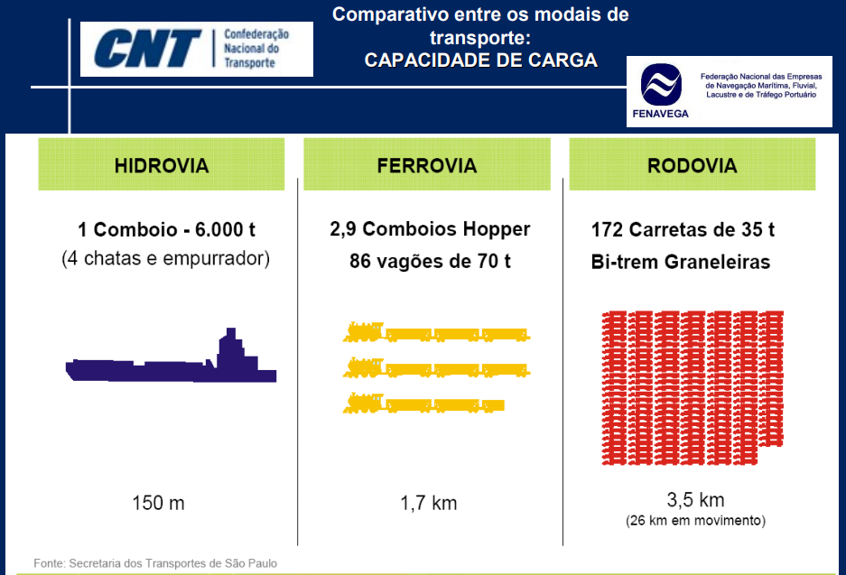
T R A N S P O R T E S

Slide 11
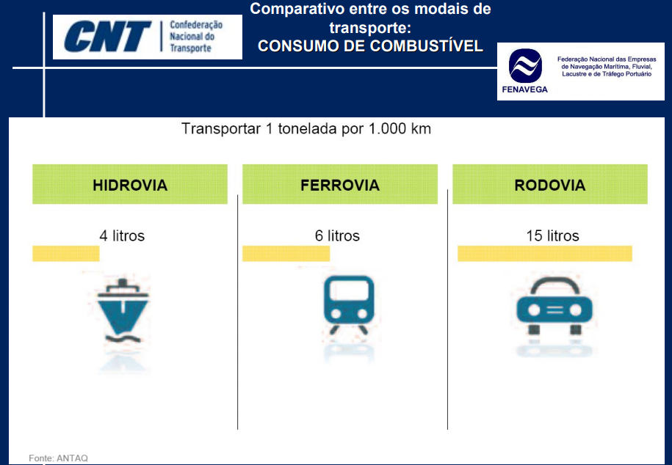
T R A N S P O R T E S

Slide 12
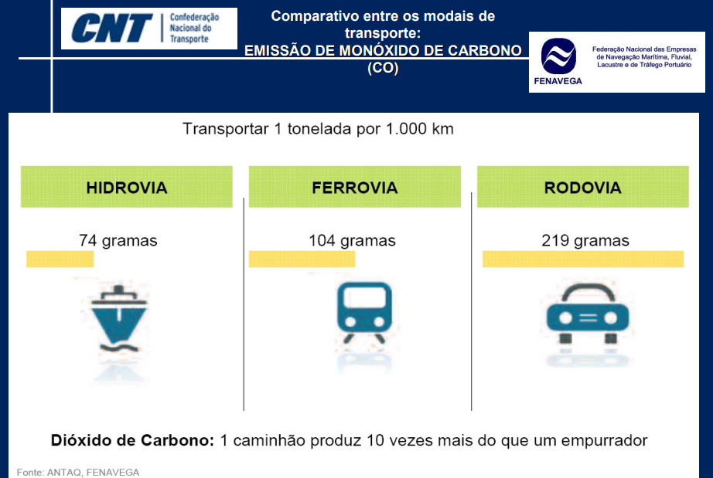
T R A N S P O R T E S

Slide 13
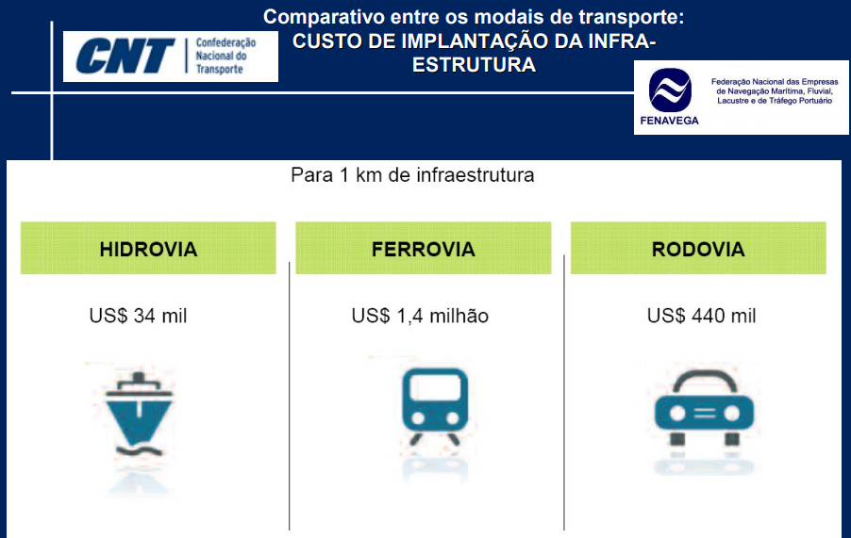
T R A N S P O R T E S

Slide 14
(UNIMONTES) A Federação das Indústrias de São Paulo comparou indicadores de transporte do Brasil com equivalentes de países que são referência para o mundo todo. A conclusão do estudo é que, em dez anos, a eficiência de nossa infraestrutura não avançou. O Brasil é grande, mas parece maior ainda para quem leva peças de São Paulo a Manaus. “Demora de 15 a 20 dias. O caminhão sai daqui carregado, vai até Rio Branco, de Rio Branco é transportado para a balsa e vai via fluvial até Manaus”, conta o empresário José Kovacs.
Jornal Nacional - 6/5/2013.
Assinale a alternativa que NÃO indica um dos fatores que contribuem para o problema abordado no texto.
a) A reduzida exploração do potencial de navegação dos rios.
b) As condições precárias das rodovias que cortam o país.
c) A saturação da capacidade operacional de portos e aeroportos.
d) A prioridade dada ao modal ferroviário pela política de transporte nacional.

Slide 15
(Enem) De todas as transformações impostas pelo meio técnico-científico-informacional à logística de transportes, interessa-nos mais de perto a intermodalidade. E por uma razão muito simples: o potencial que tal “ferramenta logística” ostenta permite que haja, de fato, um sistema de transportes condizente com a escala geográfica do Brasil.
HUERTAS, D. M. O papel dos transportes na expansão recente da fronteira agrícola brasileira. Revista Transporte y Territorio, Universidade de Buenos Aires, n. 3, 2010 (adaptado).
A necessidade de modais de transporte interligados, no território brasileiro, justifica-se pela(s)
a) variações climáticas no território, associadas à interiorização da produção.
b) grandes distâncias e a busca da redução dos custos de transporte.
c) formação geológica do país, que impede o uso de um único modal.
d) proximidade entre a área de produção agrícola intensiva e os portos.
e) diminuição dos fluxos materiais em detrimento de fluxos imateriais.

Slide 16
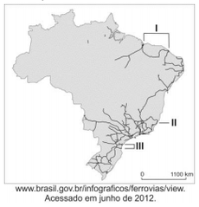
(FUVEST) Observe o mapa da Malha Ferroviária do Brasil.
Com respeito às áreas indicadas no mapa acima, assinale a alternativa que relaciona corretamente sistemas logísticos e produtos de exportação.
 | I | II | III
A | Portos de Belém e de São Luís: minério de ferro, papel e celulose. | Portos do Rio de Janeiro e de Niterói: trigo e fertilizantes. | Portos de Paranaguá e de Itajaí: soja e carnes (congeladas).
B | Portos de São Luís e de Natal: pescados e carvão mineral. | Portos de Tubarão e de Vitória: minério de ferro, papel e celulose. | Portos de São Francisco do Sul e de Florianópolis: minério de ferro, papel e celulose.
C | Portos de Itaqui e de Pecém: minério de ferro, manganês e frutas. | Portos de Tubarão e de Vitória: minério de ferro, papel e celulose. | Portos de Paranaguá e de Itajaí: soja e carnes (congeladas).
D | Portos de Belém e de São Luís: minério de ferro, papel e celulose. | Portos do Rio de Janeiro e de Niterói: pescados e carvão mineral. | Portos de São Francisco do Sul e de Florianópolis: minério de ferro, papel e celulose.
E | Portos de Itaqui e de Pecém: minério de ferro, manganês e frutas. | Portos de Tubarão e do Rio de Janeiro: soja e carnes (congeladas). | Portos de Paranaguá e de Itajaí: trigo e fertilizantes.

Slide 17
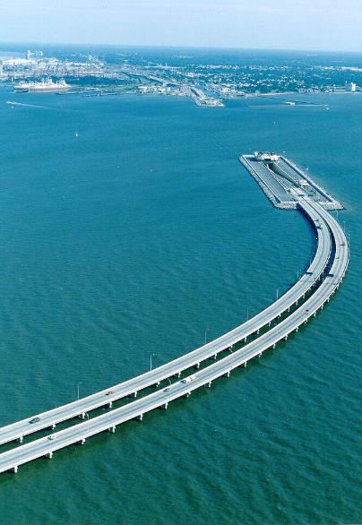
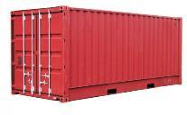
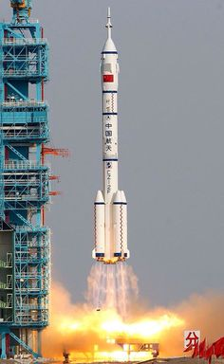
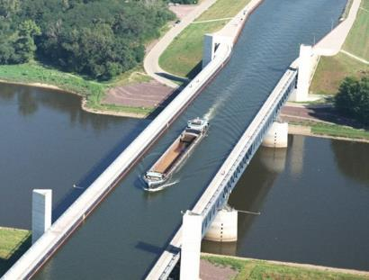
TRANSPORTE E GLOBALIZAÇÃO
- AS TECNOLOGIAS E AS TÉCNICAS TRANSFORMAM E INTERLIGAM O ESPAÇO.
- QUANTO MAIOR A CONEXAO ENTRE DIFENTES PONTOS DO ESPAÇO, QUANTO MAIOR AS DISTÂNCIAS ALCANÇADAS, QUANTO MAIOR A VELOCIDADE E QUANTO MAIOR O VOLUME QUE PUDER SER TRANSPORTADO, MAIS INTENSA SERÁ A GLOBALIZAÇÃO.

Slide 18
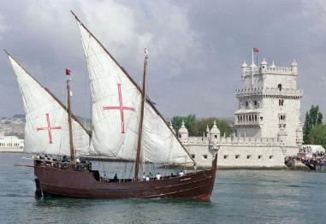
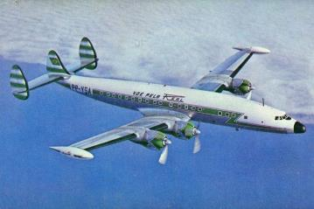
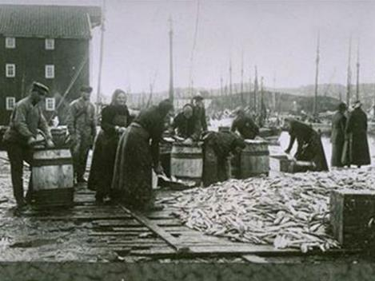
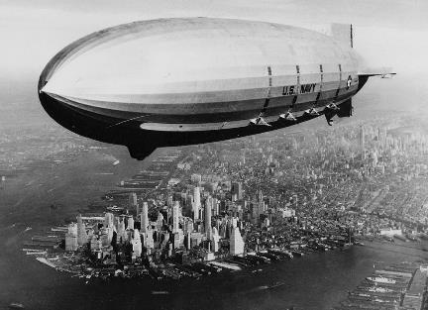
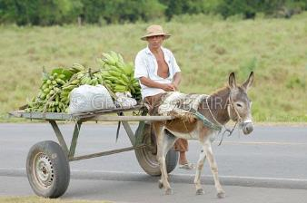
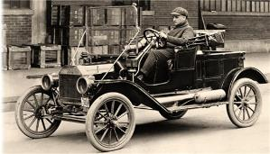
TRANSPORTE E GLOBALIZAÇÃO
- OU SERÁ QUE ERA MAIS FÁCIL VIAJAR E TRANSPORTAR MERCADORIAS COM ESSES MEIOS DE TRANSPORTE?

Slide 19
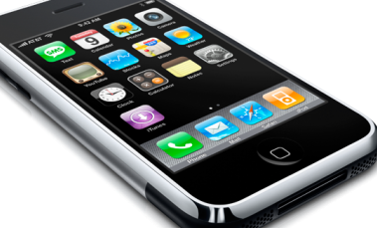
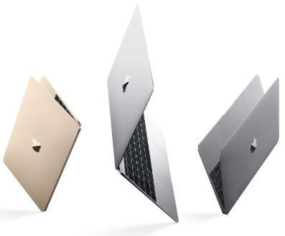
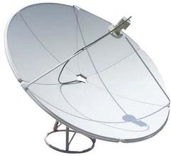



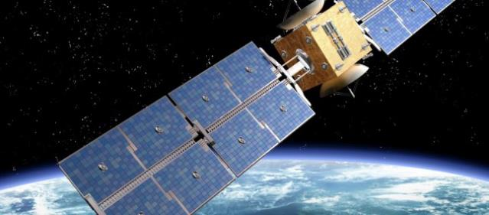

COMUNICAÇÃO E GLOBALIZAÇÃO
AS TECNOLOGIAS E TÉCNICAS CONECTAM O ESPAÇO POR MEIO DAS COMUNICAÇÕES;
QUANTO MAIS RÁPIDA, MAIS DISTANTE CHEGAR E MAIOR VOLUME DE DADOS FOR POSSÍVEL TRANSMITIR, MAIS INTENSA SERÁ A GLOBALIZAÇÃO

Slide 20
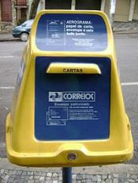
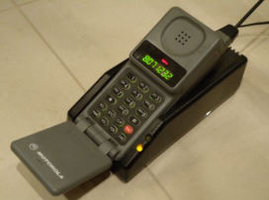

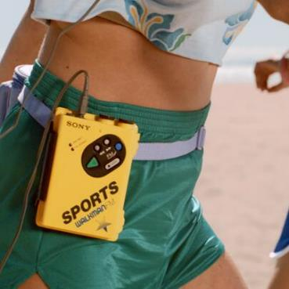
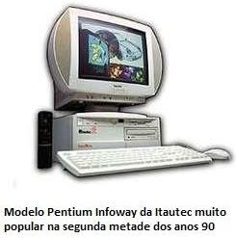
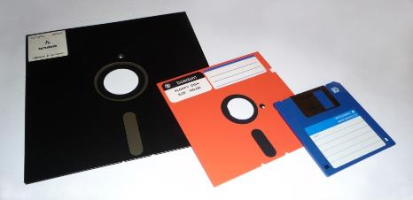
COMUNICAÇÃO E GLOBALIZAÇÃO
... MAS NEM SEMPRE FOI ASSIM
- A TECNOLOGIA MUDA RAPIDAMENTE HOJE EM DIA... ELA É A ESTRELA E NÓS SOMOS APENAS USUÁRIOS...
...OU TU JÁ SE IMAGINOU USANDO ALGUM DESSES??

Slide 21
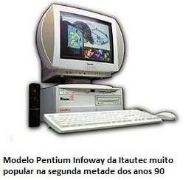

COMUNICAÇÃO E GLOBALIZAÇÃO
ESSE ERA O COMPUTADOR TOP DE LINHA NOS ANOS 90... COMPARE COM O CELULAR DE HOJE
Sente só a configuração dessa máquina!!
-Processador Pentium 133 MHz
-16 MB de RAM
-Disco Rígido de 1,2 GiB
-Monitor de 15’’ Multimídia
-Drive de Disquete
-CD-ROM 8x
-Placa de Captura de TV, capaz de exibir 16 canais simultaneamente
-Alarme
-Despertador
-Fax-Modem 28.8 Kbps
-Rádio FM
-Videochamada
-Sistema Operacional Windows 95
-Diversos softwares em CD-ROM
DÁ UM CLIQUE NO BOTÃO VER A PROPAGANDA DE UM COMPUTADOR TOP DE LINHA DOS ANOS 90 (não se assuste com a potência da máquina).

Slide 22
COMUNICAÇÃO E GLOBALIZAÇÃO
CLIQUE RÁPIDO NO LINK PARA VER O CABOS DE INTERNET NO PLANETA!
http://www.submarinecablemap.com/

Slide 23
COMUNICAÇÃO E GLOBALIZAÇÃO
DÁ UM CLIQUE NO BOTÃO VER UM VÍDEO SOBRE COMO A INTERNET CHEGA EM SUA CASA (Manual do Mundo)
DÁ UM CLIQUE NO BOTÃO VER UM VÍDEO SOBRE A CONEXÃO 5G (Nerdologia)

Slide 24
ENEM - “A tecnologia não é apenas um canal para se comunicar, cuja comunicação traz o significado de ação recíproca que ocorre entre emissor e receptor da mensagem, mas sim faz parte do ato comunicativo, estando integrada a ele. É uma nova maneira de aprender e agir, é construir novos alicerces na forma de comunicar e conhecer. Com isso, a lógica da atual sociedade consolida-se para a lógica das redes”.
FORESTI, A. A era digital: apropriação tecnológica e inclusão digital. Oficina da Net, ago. 2013. Disponível em: <http://www.oficinadanet.com.br>
A integração da tecnologia com a construção das sociedades e do espaço geográfico, no momento atual da história, assinala o conceito de:
a) espaço digital
b) espacialidade em rede
c) territórios virtuais
d) meio técnico-científico informacional
e) espaço físico-virtual

Slide 25
(UNICAMP) Sobre a Revolução Informacional e suas implicações para a reorganização do mundo contemporâneo, podemos afirmar que:
a) Alguns Estados e um conjunto diminuto de grandes empresas controlam o essencial da revolução tecnológica em curso, atualizando o desenvolvimento geograficamente desigual.
b) Dado o alcance planetário do sistema técnico informacional, a população tem amplo acesso a uma informação verdadeira que unifica os lugares, tornando o mundo uma democrática aldeia global.
c) Há um acentuado enfraquecimento das funções de gestão das metrópoles, processo determinado pela descentralização da produção, apoiada no uso intensivo das tecnologias da informação e comunicação.
d) Os mais diversos fluxos de informações perpassam as fronteiras nacionais, anulando o papel do Estado-Nação como ente regulador e definidor de estratégias no jogo político mundial.

Slide 26
G L O B A L I Z A Ç Ã O
DIVIDIDOS EM 5 GRUPOS, PROCUREM ALGUMA MÍDIA ATUAL (VÍDEO, TEXTO, PODCAST, ETC.) QUE ENVOLVA OS TEMAS TRANSPORTE OU COMUNICAÇÃO E TENHA RELAÇÃO COM A GLOBALIZAÇÃO.
OS GRUPOS RECEBERÃO ATÉ 0,5 PONTO PELA RELAÇÃO ESTABELECIDA ENTRE A MÍDIA E O TEMA GLOBALIZAÇÃO.
A MELHOR RELAÇÃO (MAIS COMPLETA) RECEBERÁ 0,6 PONTO.
M – A – R – A – V – I – L – H – A

Slide 27
PANDEMIA E GLOBALIZAÇÃO
→ O que podemos tirar de conclusões quando relacionamos a pandemia do novo Coronavírus com a evolução da globalização?
Com certeza muitas coisas vêm à tona, então vamos relacioná-las com a disciplina =)
MEIOS DE TRANSPORTE:
INTERFERIRAM NA PROPAGAÇÃO DO VÍRUS?
POR QUE ESSA INTERFERÊNCIA OCORREU?
ESSA INTERFERÊNCIA TEVE UMA IMPORTÂNCIA GRANDE?
A PROPAGAÇÃO DO VÍRUS SERIA DIFERENTE 100 ANOS ATRÁS?
POR QUE LOCAIS DIFERENTES DO MUNDO FORAM AFETADOS EM MOMENTOS DISTINTOS E COM INTENSIDADES DIFERENTE?
O QUE PODEMOS ESPERAR PARA UMA PRÓXIMA POSSÍVEL PANDEMIA?

Slide 28
PANDEMIA E GLOBALIZAÇÃO
DÁ UM CLIQUE NO BOTÃO VER UM VÍDEO SOBRE A PROPAGAÇÃO MUNDIAL DO NOVO CORONAVÍRUS.
DÁ UM CLIQUE NO BOTÃO VER UM VÍDEO SOBRE A PROPAGAÇÃO MUNDIAL DA PESTE NO SEC. XIV.

